Slide 1
到兒童新樂園玩
到兒童新樂園玩
規劃 秦策

Slide 2
按一下以新增標題
森林吼吼樹屋
尋寶船
宇宙迴旋
魔法星際飛車
小飛龍

Slide 3
票價
票種 | 門票 |  |  | 園區自營遊樂設施 （每項每次） | 委外小型遊樂設施 （每項每次） | 小小水樂園 (夏季開放) （每次）
 | 全票 | 優待票 | 團體票
票價 (元，含稅) | 30 | 15 | 30人(含) 以上7折 | 30 (7項) | 50-80 | 50
 |  |  |  | 20 (8項)

Slide 4
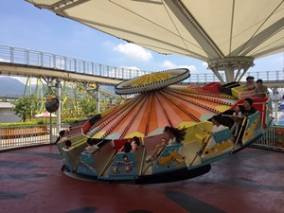
小飛龍
舊有龍鳳船的改良版，以四條可愛飛龍相互追逐為主題之傾斜轉盤可360度旋轉，更好玩更刺激。
尖叫指數
⚡⚡⚡☁☁

Slide 5

森林吼吼樹屋
叢林樹屋為造型，座艙可上下昇降，體驗自由落體速度快感。
尖叫指數
⚡⚡⚡⚡⚡

Slide 6

兒童新樂園簡介

Slide 7
資料來源
兒童新樂園https://www.tcap.taipei/cp.aspx?n=57F1A46B66881160

